Slide 1


TRƯỜNG TIỂU HỌC SÀI ĐỒNG
BÀI THỂ DỤC PHÁT TRIỂN CHUNG LỚP 1 GV: Nguyễn Thị Hồng
BÀI 1: ĐỘNG TÁC VƯƠN THỞ VÀ ĐỘNG TÁC TAY

Slide 2
HOẠT ĐỘNG 1: KHỞI ĐỘNG VIDEO HƯỚNG DẪN KHỞI ĐỘNG

Slide 3
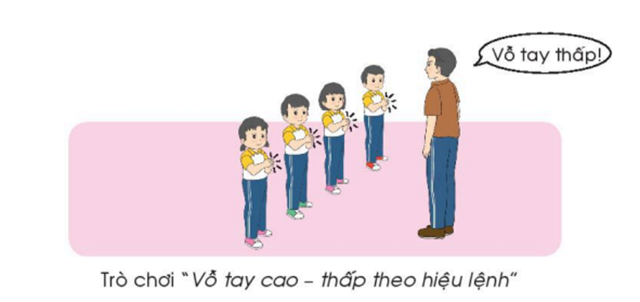
TRÒ CHƠI Vỗ tay cao – thấp theo hiệu lệnh

Slide 4

HOẠT ĐỘNG 2: HÌNH THÀNH KIẾN THỨC MỚI ĐỘNG TÁC VƯƠN THỞ VÀ ĐỘNG TÁC TAY

Slide 5
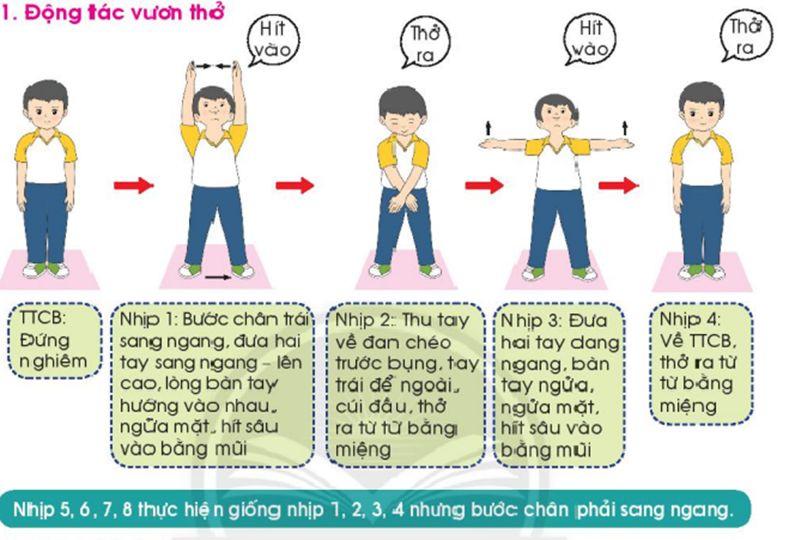
ĐỘNG TÁC VƯƠN THỞ
TTCB: Đứng nghiêm.
Nhịp 1: Bước chân trái sang ngang rộng bằng vai, đồng thời đưa hai tay sang ngang – lên cao thẳng hướng, lòng bàn tay hướng vào nhau, ngửa mặt, hai mắt nhìn theo tay kết hợp hít sâu vào bằng mũi.
Nhịp 2: Đưa hai tay xuống theo chiều ngược lại, bắt chéo hai tay trước bụng( tay trái đè ngoài), cúi đầu. Kết hợp thở bằng miệng.

Slide 6
ĐỘNG TÁC VƯƠN THỞ
Nhịp 3: Đưa hai tay dang ngang, lòng bàn tay ngửa, ngửa mặt, kết hợp hít sâu vào bằng mũi.
Nhịp 4: Trở về TTCB kết hợp thở ra bằng miệng.
Nhịp 5,6,7,8: Thực hiện theo giống nhịp 1,2,3,4 nhưng ở nhịp 5 bước chân phải sang ngang.

Slide 7
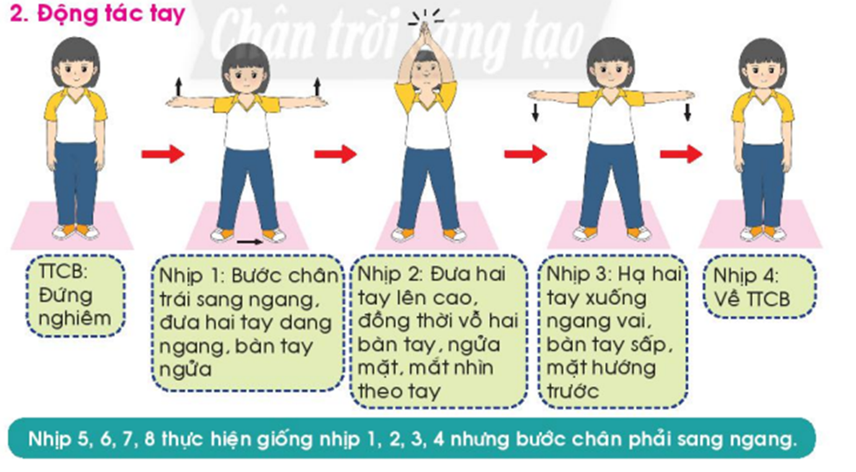
ĐỘNG TÁC TAY
TTCB: Đứng nghiêm.
Nhịp 1: Bước chân trái sang ngang, đưa hai tay dang ngang, bàn tay ngửa.
Nhịp 2: Đưa hai tay lên cao, đồng thời vỗ hai tay, ngửa mặt, mắt nhìn theo tay.

Slide 8
ĐỘNG TÁC TAY
Nhịp 3: Hạ hai tay xuống ngang vai bàn tay sấp, mặt hướng ra trước.
Nhịp 4: Về TTCB.
Nhịp 5,6,7,8 thực hiện giống nhịp 1,2,3,4 nhưng nhịp 5 bước chân phải sang ngang.

Slide 9

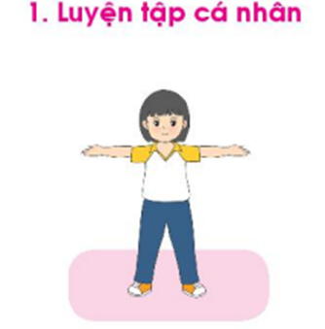
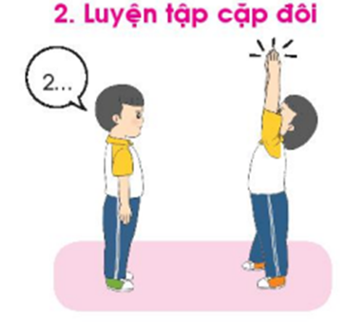
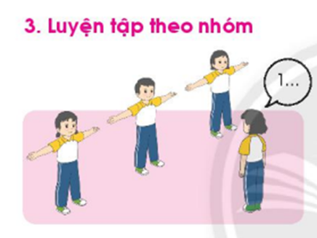
HOẠT ĐỘNG 3: LUYỆN TẬP

Slide 10
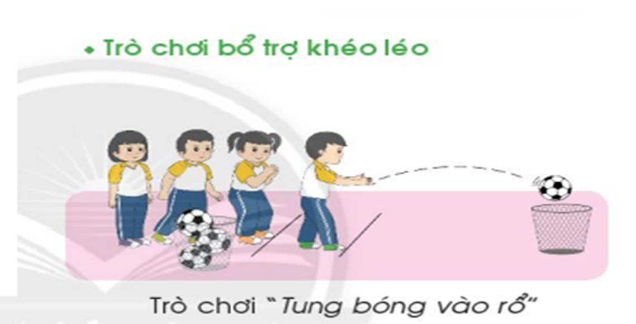
TRÒ CHƠI Tung bóng vào rổ

Slide 11

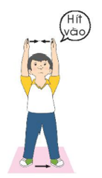
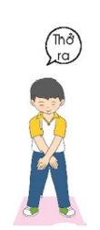
HOẠT ĐỘNG 4: VẬN DỤNG Em cho thầy biết hình nào là nhịp 1 động tác vươn thở? A B

Slide 12
DẶN DÒ
BÀI HỌC TIẾT SAU
BÀI 2: ĐỘNG TÁC CHÂN
XIN CHÀO TẠM BIỆT CÁC EM VÀ HẸN GẶP LẠI CÁC EM VÀO TIẾT HỌC SAU

